Slide 1
第6章 时序逻辑电路
6.1 概述
6.2 时序逻辑电路的分析
6.4 同步时序逻辑电路的设计
6.3 常用时序逻辑电路
6.5 存储器和可编程逻辑器件(包括5.5节)
交换一下上课次序

Slide 2
6.1 概述
1.时序逻辑的结构
Y（t）=F[X(t）]
组合逻辑电路:
数字电路
分类
Y（t）=F[X(-∞，t）]
时序逻辑电路：
用电路的状态Q(t) 来记忆t时刻以前的输入
t时刻以前的输入
由组合电路来实现
t时刻的输入
将t_{n}时刻的输入记忆下来：可由触发器等存储电路来实现
式中：t_{n}、t_{n+1}表示相邻的两个离散时间

Slide 3
2.
电路输入(X)
电路输出(Y)
x₁
y₁
x_{i}
组合电路
y_{j}
ｚ₁
q₁
驱动或激励信号（Z）
状态信号(Q)
存储电路
（触发器等）
ｚ_{k}
q_{l}
CLK
同步电路：控制信号
异步电路：输入信号
几个重要概念：
输入信号X(x₁,x₂,…x_{i})
输出信号Y(y₁,y₂,…y_{j})
驱动信号Z(w₁,w₂,…w_{k})：存储电路的输入
状态信号Q(q₁,q₂,…q_{l})： 存储电路的输出

Slide 4
3.描述时序电路的三个方程
x₁
y₁
x_{i}
组合电路
y_{j}
输出方程：
Y= F[X，Q]
ｚ₁
q₁
状态方程：
记忆电路
ｚ_{k}
q_{l}
CLK
次态或新状态
Q＊= Ｈ[Ｚ，Q]
现态，或原状态
驱动或激励方程:
Ｚ= Ｇ[X，Q]

Slide 5
输出Y只取决于 电路的现态Q
4. 时序电路的分类
（1）根据输出结构的不同分：
F[Q（t_{n}）]
穆尔型（Moore）电路
Y（t_{n}） =
F[X（t_{n}），Q（t_{n}）]
米里型（Mealy）
输出Y与电路的现态Q 和当前的输入有关
（2）从CLK的作用来分：
同步：
记忆电路里所有触发器由一个统一的时钟脉冲源控制
时序电路
异步：
没有统一的时钟脉冲

Slide 6
６.２ 同步时序电路分析
6.2.1同步时序逻辑电路的分析方法
输入端的表达式，
如T、J、K、D等
写各触发器的驱动方程
写电路的输出方程
组合电路的输出
特性方程
求电路的状态方程
描述输入与状态
转换关系的图表
作状态转换表及状态转换图
画出在时钟脉冲作用下的输入、输出波形图
作时序波形图
电路的逻辑功能

Slide 7
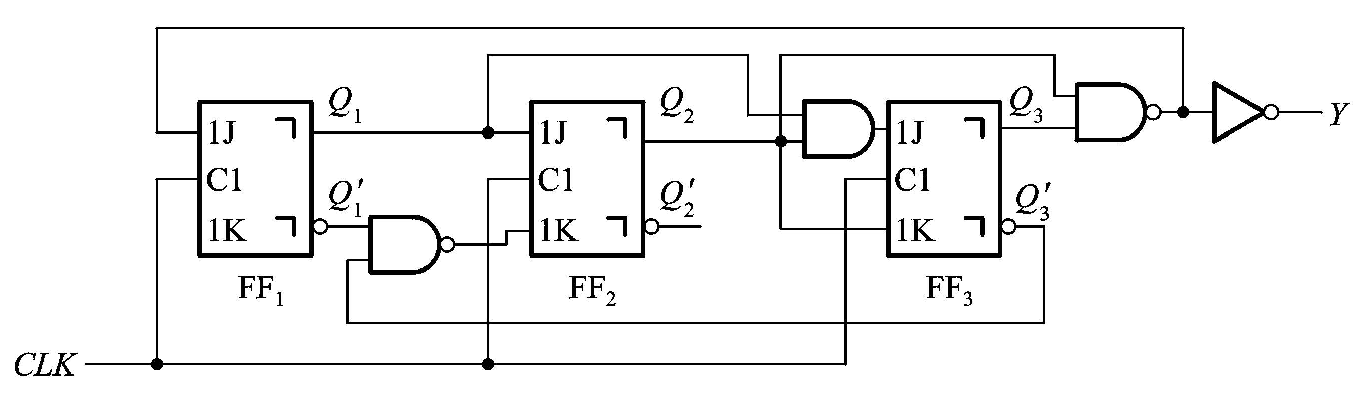
例6.2.1：
试分析下图时序电路的逻辑功能。
空脚：逻辑1
解：
（1）分析电路结构
本电路为同步电路，记忆电路为三个JK触发器
输入信号：无；注意-时钟为控制信号
输出信号：Y；
驱动信号J_{1、}K₁, J_{2、}K₂ , J_{3、}K₃：触发器的输入
状态信号Q₁, Q₂,Q₃：触发器的输出

Slide 8
JK的特性方程
（2）三个方程组
解：
1）输出方程
Y = Q₃Q₂
2）驱动方程
3) 状态方程
同理：

Slide 9
（3）状态转换表
描述电路状态转换的全部过程（表格方法）
已知:（输入） 及现态
待求：次态及输出
上一步结果：
Y = Q₃Q₂

Slide 10
（4）状态转换图
箭头起点
箭头终点
描述电路状态转换的过程（图形方法）
画法：
圆圈表示状态
状态编号方法：
二进制、十进制或字母。
状态转换关系表示方法：
箭头 + 转换条件（输入）/输出
/0
/0
/0
Q₃Q₂Q₁
000
001
010
011
/Y
/1
/1
/0
111
110
101
100
/0
/0

Slide 11
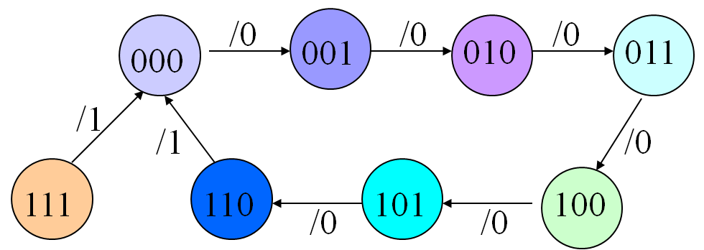
（5） 时序图
1 2 3 4 5 6 7
CLK
t
Q1
0
t
Q2
7）分析电路的功能
1
t
在CLK的控制下，电路循环输出七个稳定状态：七进制计数器
Q3
1
t
Y
Y端的输出是此七进制 计数器的进位脉冲。
t
进位时间？

Slide 12
(6)几个概念
（1）有效状态与无效状态
有效状态：在时序电路中，凡是被利用了的状态，称为有效状态。
无效状态：在时序电路中，凡是没被利用的状态，都称为无效状态。
例如下图所示状态图中，000~110等7个状态被利用了，故都是有效状态，而状态111为无效状态。

Slide 13
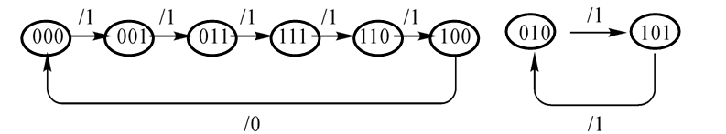
（2）有效状态与无效循环
有效循环：凡是有效状态形成的循环称为有效循环。
无效循环：如果无效状态形成了循环，这种循环就称为无效循环。
例下图所示状态图中，（b）中的两个状态就是无效状态，图（b）所示的循环就是无效循环。
（a）
（b）

Slide 14
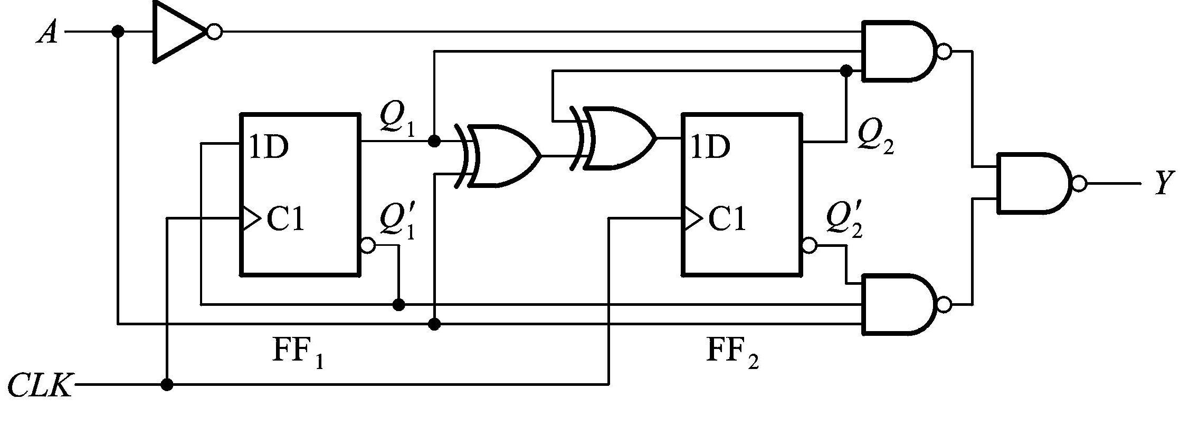
例6.2 .3分析下图所示同步时序电路。
图6.2.3
（1）分析电路结构
本电路为同步电路，记忆电路为两个D触发器
输入信号：A；
输出信号：Y；
驱动信号D₁,D₂：触发器的输入
状态信号Q₁,Q₂：触发器的输出

Slide 15
（2）三个方程组
驱动方程：
输出方程:
求状态方程

Slide 16
（4）状态转换表
已知：
输入与现态
求：
次态与输出
输入
现 态
次 态
输出
A
Q₂ Q₁
Q*₂ Q*₁
Y
0
0 0
0
1
0
A Q₂ Q 所有组合
0
0 1
1
0
0
0
1 0
1
1
0
0
1 1
0
0
1
1
0 0
1
1
1
1
0 1
0
0
0
1
1 0
0
1
0
1
1 1
1
0
0

Slide 17
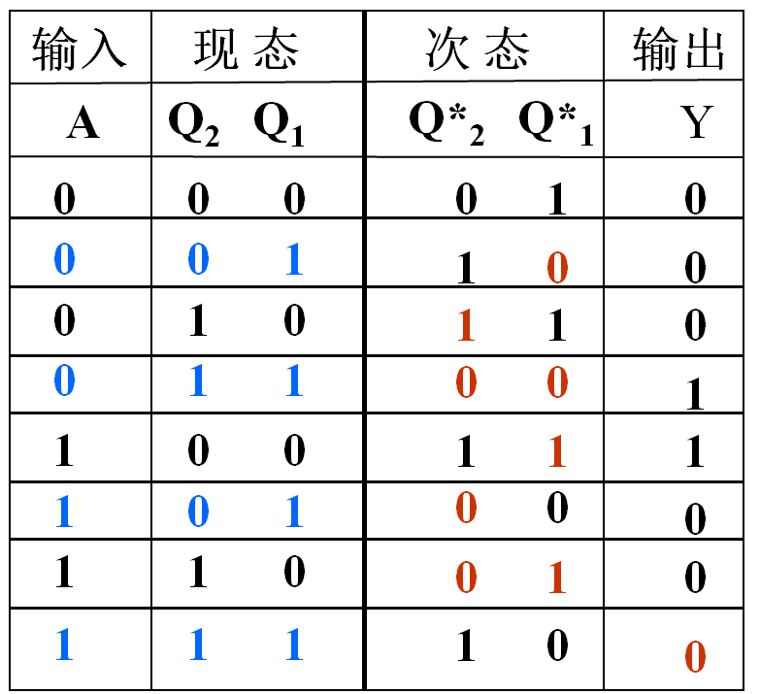
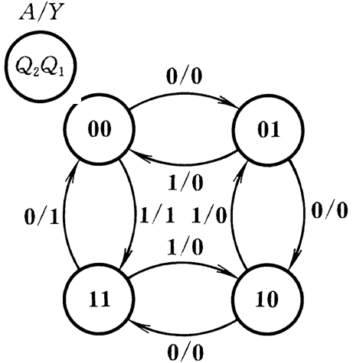
（5）由状态表绘出状态图
转换条件/输出
条件
功能：可控计数器，A＝0为四进制加法计数器，A＝1为四进制减法计数器

Slide 18
6.4 同步时序电路设计
6.4.1 同步时序电路设计方法
分析设计要求
逻辑抽象
原始状态图（表）
状态化简
分析的逆过程
最简状态表（图）
状态编码（分配）
触发器选型
输出方程、驱动方程
自启动检查
电路逻辑图

Slide 19
时序电路的设计举例
例 6.4.2 设计一个串行“111”数据序列检测器，要求是：连续输入3上或3个以上的1时输出1，其它情况下输出为0 。
1. 分析电路
“111”
检测
电路的输入、输出的示意图如左：
X
Y
电路有一个串行输入X，每一个CLK 输入一位二进制数。
CP
有一个输出Y，输入、输出的关系：
CLK
1
2
3
4
5
6
7
8
9
10
11
12
13
14
15
X(t)
0
1
1
1
0
1
1
0
1
0
1
1
1
1
0
Y(t)
0
0
0
1
0
0
0
0
0
0
0
0
1
1
0
连
连续输入3个1
Y输出1
连
连续输入3个1
Y输出1
连
连续输入3个以 上1，Y输出1

Slide 20
2.原始状态图或原始状态表的构成
方法：
确定有多少种输入信息的历史情况，由相应的电路状态记忆，从而确定原始状态图的状态数。
把每一个状态作为电路当时所处的现在状态，根据设计要求和各种可能的输入情况，确定该时刻的现在的输出和下一时刻电路的下一个状态，画出状态转换线，注明输入和输出，完成原始状态图。
可多设几个状态，不要发生遗漏和错误。

Slide 21
实际上只与以前两个输入有关。 因题意有三个或三个以上，防止
遗漏，可多记忆
（1）原始状态数的确定：
根据题意，Y(t)与t时刻以前的3个输入有关,
只需记忆t时刻以前有用的输入。
本例只记忆 连续输入1的个数
状态的设置 ：
S₀：初始状态，每次判定由此状态开始，（没收到1）
S₁：收到一个1，
S₂：连续收到二个1，
S₃：连续收到三个或三个以上个1

Slide 22
S₀：初始状态
S₁： “1”
S₂： “11” ，
S₃： “111”或 “ 111…”
（2）原始状态图
0/0
S₀
0/0
1/0
输入
0/0
（3）原始状态表
1/1
0/0
S₁
X
S₃
0
1
S
1/1
1/0
S₀
S₀/0
S₁/0
S₂
X/Y
S₁
S₀/0
S₂/0
S₂
S₀/0
S₃/1
现态
S₃
S₀/0
S₃/1
状态表的作用：便于化简
次态/输出
S*/Y

Slide 23
3.状态化简
化简目的：
简化电路
怎样化简：
找出等价状态并合并。
状态的等价
若S_{i}和S_{j}分别为时序电路的两个状态。 在S_{i}和S_{j}状态下，不论加入何种形式的相同的输入序列，电路均给出相同的输出序列，则称S_{i}和S_{j}是等价状态，记为S_{i} ≌S_{j},否则，S_{i}和S_{j}是不等价。
化简方法：
只讨论此方法
观察法
表格法

Slide 24
（1）观察法化简
等价原则:
对于两个状态S_{i}和S_{j} ，若同样的输入条件下输出相等，且次态也相同（即S_{i}→S_{k}，S_{j} → S_{k}）,则状态S_{i}和S_{j}等价。
说明:
状态等价有三个原则，上面为最有用原则，另外，状态最简与否，只影响电路的繁简，不影响功能。
用原始状态表化简较为方便。

Slide 25
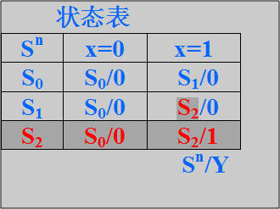

原始状态图
原始状态表
0/0
S
n
x=0
x=1
S
S
/0
S
/0
S₀
0/0
0
0
1
1/1
0/0
1/0
S
1
S
0
/0
S
2
/0
S
S
/0
S
/1
S₃
S₁
2
0
3
0/0
S
3
S
0
/0
S
3
/1
S
n
/Y
1/1
1/0
S₂
S₂与S₃符合等价原则，合并且记为S₂
简化后状态图
0/0
S₀
0/0
1/0
0/0
S₁
1/1
S₂
1/0

Slide 26
4.状态分配（编码）
给状态图（表）中每个状态分配二进制代码
分配方法很多，合理的分配，可简化电路的复杂度。
由于，集成电路的高速发展，多一些器件无所谓，因此，我们不介绍分配方法，采用自然编码。
0/0
S₀
0/0
1/0
0/0
S₁
1/1
(1)触发器个数n
S₂
1/0
X/Y
其中m为状态数
编码
状态图
“111”检测器：m=3，所以n=2
0/0
(2)用Q₁Q₀表示状态，自然编码如下
S₀：00， S₁：01， S₂：10
Q₁Q₀=11未用，即11为无效状态。
00
0/0
1/0
0/0
01
1/1
0
1/0
X/Y

Slide 27
(3)次态卡诺图
用卡诺图反映状态转换及输出关系。
0/0
00
0/0
1/0
0/0
01
1/1
11
1/0
X/Y

Slide 28
5.确定激励方程和输出方程
(1)选触发器：本例首先选JK
电路基本结构
目标：设计两个组合电路，即求J_{0、}K₀、 J_{1、}K₁和Y表达式。
X
Y
J₁
Q₁
输出组合
1J
依据：
特性方程和次态卡诺图
K₁
C1
1K
驱动组合
J₀
Q₀
1J
K₀
C1
1K
CLK

Slide 29


不要消去Q₁
一分为三
J₁
K₁
Q
1
Q
0
化简目的：
求J_{i}和k_{i}
X
00
01
11
10
0
0
0
×
0
1
1
0
×
0
不要消去Q₀
自启动检查：从卡诺图可看出，×在圈内1，圈外0
0/0
00
结论： 能自启动
化简
不要消去
11
1/1
10

Slide 30
6.电路图
X
&
Y
&
1J
Q₁
C1
1
1K
Q₀
&
1J
CLK
C1
1
1K

Slide 31
5.用D触发器实现“111”检测
由于
，设计更为方便。
一分为三
Q
1
Q
0
X
00
01
11
10
0
0
0
×
0
1
1
0
×
0
自启动检查：从卡诺图可看出，×在圈内1，圈外0
0/0
00
结论： 能自启动
11
最简法圈卡诺图
1/1
10

Slide 32
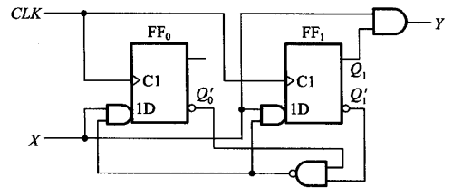
6.电路图

Slide 33
补充：用T触发器实现“111”检测
方法1
1）由次态卡诺图求：
2）
3）化简
不同格式
方法2（推荐）
X | Q₁ | Q₀ |  |  | Y | T₁ | T₀
0 | 0 | 0 | 0 | 0 | 0
0 | 0 | 1 | 0 | 0 | 0
0 | 1 | 0 | 0 | 0 | 0
0 | 1 | 1 | x | x | x
1 | 0 | 0 | 0 | 1 | 0
1 | 0 | 1 | 1 | 0 | 0
1 | 1 | 0 | 1 | 0 | 1
1 | 1 | 1 | x | x | x
时序电路驱动表
0 0
0 1
T触发器驱动表
1 0
卡诺图
T₁ | T₀
x x
0 1
1 1
0 0
x x

Slide 34
6.4.2 时序逻辑电路的自启动设计
例6.4.4 用D设计一七进制计数器，要求它能够自启动。已知该计数器的状态转换图如下图6.4.5所示。

Slide 35
次态的卡诺图为

Slide 36
结论： 不能自启动
自启动检查：从卡诺图可看出，×在圈内1，圈外0
×
000
修改D₀

Slide 37
谢谢！

